Slide 1
새로운 교육 가상 작업 공간 제공
통합형 가상 데스크탑, 음성 및 비디오
Notes:
1
여기에서 VXI를 정의합니다.

Slide 2
어젠다
교육계의 추세 및 과제
교육계 사용 사례
Cisco의 가상화 비전
Cisco VXI 포트폴리오
서비스 지원 및 검증된 설계
사례 연구
요약

Slide 3

모바일 장치의 폭발적인 증가
소셜 미디어를 통한 교육
"이제 스마트폰과 태블릿 판매량이 노트북을 포함한 모든 PC보다 높습니다."
“Android는 매일 350,000명 이상이 새로 가입하는 모바일 플랫폼 업계의 1위 OS입니다.”
영상의 보편화
“65%의 기업이 최소한 하나의 엔터프라이즈 소셜 소프트웨어 도구를 구축하고 있습니다.”
클라우드 컴퓨팅의 증가
“사람들이 다른 어떤 웹 사이트보다 Facebook에서 더 많은 시간을 보냅니다.”
“1/3의 기업이 적어도 1주일에 한 번 이상 영상을 사용하고 있다고 합니다.”
“2013년에는 네트워크 데이터 트래픽에서 영상이 90% 이상을 차지할 것입니다.”
“2013년에는 전문가용 PC의 20%가 호스팅형 가상 데스크탑 모델에 의해 관리될 것입니다.”
“2013년에는 60%의 서버 워크로드가 가상화될 것입니다.”

Slide 4
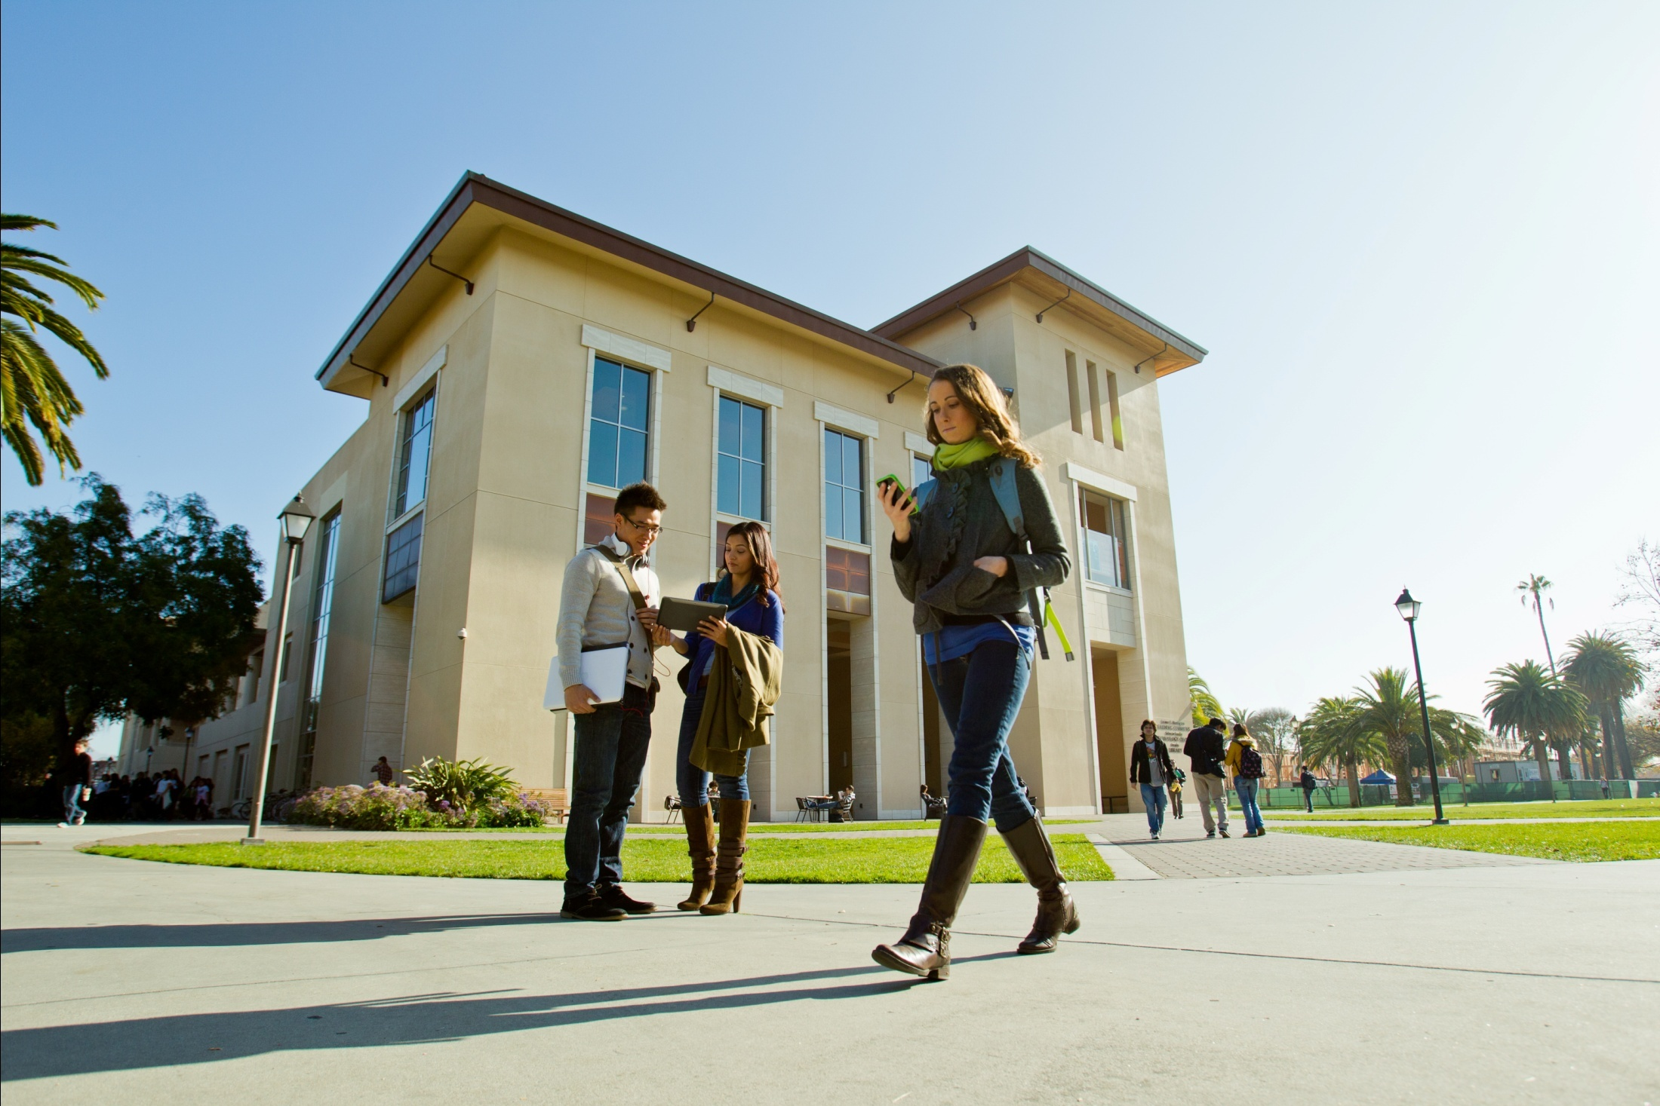
교육 업무 스타일이 진화하고 있음
성장 추세를 지원하기 위해 새로운 솔루션이 필요함
모바일
어디에서 어느 장치를 통해서나
다양한 방법으로 안전하게 협업
소셜
위치를 찾고, 연결하고, 참여할 수 있는 학습 네트워크
화상
어디에서나 실시간으로 또는 오프라인으로 이용할 수 있는 고품질 비디오
가상화
호스팅된 애플리케이션, 음성 및 비디오 그리고 VDI 경제학과의 상호 작용
Notes:
“학교를 간다”라는 의미가 달라지고 있습니다.
그 어느 때보다 학교 교육이 중요한 지금, 강의실이라는 개념이 바뀌어 가고 있습니다.
이러한 변화는 주 원인은 기술력이 크게 발전하고 있기 때문입니다.
요즘의 학생들에게는 모빌리티가 매우 친숙한 개념입니다. 하지만 모빌리티가 단순한 기본 연결에만 국한되는 것은 아닙니다. 이제는 모바일에서 학습하는 것도 가능합니다.
오늘날의 학생들은 소셜 네트워킹 도구를 사용하면서 자랐으며 캠퍼스와 강의실에서도 소셜 네트워킹 도구를 통한 상호 작용이 가능하기를 기대합니다.
비디오는 대면 상호 작용을 유지하면서도 고품질의 비동기적 방법으로 교육을 받을 수 있는 새로운 기회를 만들어내고 있습니다.
기술로 인해 교육의 기회가 넓어지고 있으며 모든 개인 소유 컴퓨터, 스마트폰 및 태블릿이 잠재적인 교육 리소스가 되고 있습니다.

Slide 5
그리고… 가상화 시장이 성장하고 있음
백만 단위
78%
91%
138%
Gartner 데이터를 기초로 Cisco에서 만든 그래픽. 출처: Gartner, Inc., Forecast: Hosted Virtual Desktops, Worldwide, 2010-2014 (2010 Update), 2010 – 2014 (2010 Update), Ranjit Atwal, 2010년 12월 1일.
Notes:
Gartner에 따르면 점점 더 많은 기업이 데스크탑 가상화를 사용하고 있다고 합니다. 2014년에 전 세계의 호스팅형 가상 데스크탑(HVD) 시장은 7,000만 대 또는 엔터프라이즈 데스크탑 및 랩탑의 15%에 달할 것으로 예상됩니다. 하지만 품질이 떨어져서는 안 됩니다. 이러한 빠른 시장 성장을 더욱 가속화하기 위해 고객은 음성 및 비디오를 위한 고해상도 환경 그리고 구축 비용 및 복잡성을 줄일 수 있는 통합형 시스템 접근 방식을 사용자에게 제공해야 합니다.

Slide 6
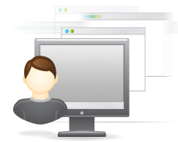

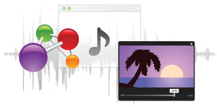
간략하게 설명한 데스크탑 가상화
데스크탑 가상화는 모든 장치에서 사용자에게 가상 데스크탑을 제공합니다. 사용자의 가상 데스크탑 환경이 네트워크를 통해 동적으로 조합되어 제공됩니다.
캠퍼스에 있는 다양한 유형의 사용자들이 다양한 유형의 데스크탑을 필요로 합니다. 일부는 단순함과 표준화를 요구하는 반면, 다른 일부는 고성능과 개인화를 요구합니다.
어디에서나 액세스
동적 데스크탑 조합
리치 미디어 제공

Slide 7

데스크탑 가상화 및 교육
교육계의 당면 과제
비용 상승(PC 업그레이드, 에너지 및 지원)
학생, 교육자 및 직원의 기대치 상승
모빌리티 및 BYOD
컴퓨터 랩 제공 모델의 한계
데이터 센터 및 네트워크 병목 현상
보안 및 규정 준수
새로운 비즈니스 모델
“어떻게 더 적은 리소스로 더 많은 작업을 처리할 수 있을까요? 바로 가상 데스크탑 덕분입니다. 비용이 절감됩니다. 헬프데스크 대기 줄이 줄어드는 것이 눈에 띕니다. 문제를 해결하기 위해 기술자들이 출장을 나가는 횟수가 줄어드는 것이 확연히 느껴집니다. 언제든지 특정 애플리케이션을 중앙 집중식으로 관리할 수 있기 때문에 업무가 훨씬 더 쉬워집니다.”
Brooks Moore
기술 서비스 관리자
Aledo Independent School District
Notes:
교육계 리더들은 상당한 당면 과제에 직면해 있습니다.
우선, IT 서비스 비용의 증가를 억제하거나 심지어 줄여야 하는 압박을 받고 있습니다.
그러면서도 강력한 IT 서비스를 원하는 학생, 교육자 및 직원들의 요구는 점점 더 커지고 있습니다.
최종 사용자들이 다양한 제품을 사용함에 따라 지원해야 하는 장치 및 애플리케이션 목록이 커지고 있습니다.
이러한 환경에서는 네트워크 보안, 데이터 개인 정보 보호 및 규정 준수를 유지하는 것이 매우 어렵습니다.
학생과 교육자들은 기존 컴퓨터 랩에 점점 더 불만족하고 있습니다. 이들은 언제 어느 장치에서나 교육 과정에 필요한 애플리케이션에 액세스할 수 있기를 원합니다.
위의 모든 사항을 충족시키기 위해서는 네트워크 및 데이터 센터에 더 많은 것이 요구됩니다. 네트워크는 좀 더 지능적이어야 하며 데이터 센터는 자동화되는 동시에 더 안정적이고, 빠르고, 확장성이 뛰어나야 합니다.
점점 더 많은 교육계 리더들이 이러한 압박과 과제에 대처할 수 있는 새로운 모델을 찾고 있습니다. 이들은 오랫동안 지속 가능하며 현대 교육 기관의 변화하는 요구 사항을 충족시킬 수 있는 모델을 찾고 있습니다.

Slide 8
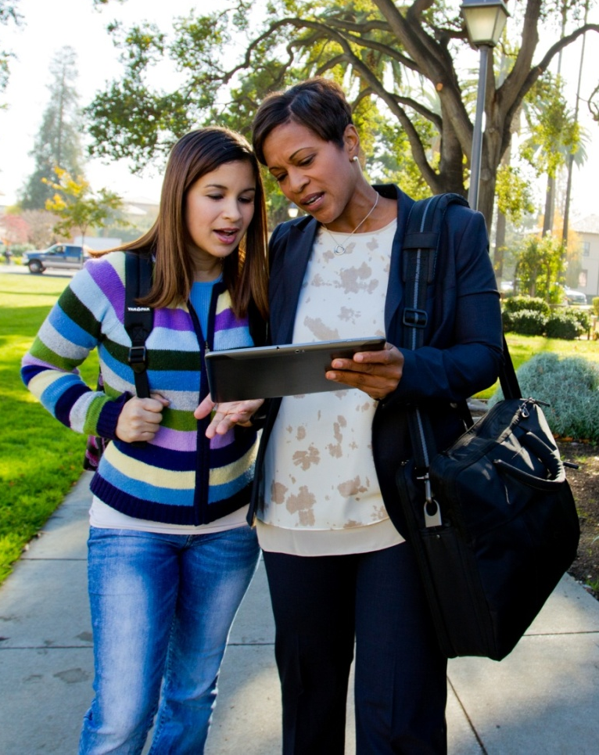
교육계를 위한 VXI 이점
관리자
  실감나는 학생-교사 상호 작용과 빠른 학습 효과를 위한 가상 작업 공간 솔루션
  규정 준수 강화 및 위험 완화
  비용 절감 및 ROI 개선
  학생 및 교육자
  어디에서나 어떤 장치를 사용하든 일관된 환경
  선택의 폭과 융통성을 제공함으로써 다양한 학습 및 교육 스타일에 맞춤
  IT 리더
변화하는 애플리케이션 요구에 보다 신속하게 대응
비즈니스 대응 능력 최적화
미승인 애플리케이션이나 맬웨어에 대한 보안 수준 강화
검증된 설계로 보다 빠르게 구축
Notes:
Cisco VXI는 기존의 강의실 데스크탑을 넘어 가상 데스크탑, 음성 및 비디오를 통합하는 가상 작업 공간을 제공합니다.
관리자
실감나는 학생-교사 상호 작용과 빠른 학습 효과를 위해 가상 데스크탑, 음성, 비디오 및 협업을 통합하는 가상 작업 공간 솔루션을 제공합니다.
데이터 및 애플리케이션을 중앙에서 안전하게 제어함으로써 규정 준수를 강화하고 위험을 완화합니다.
최적화된 인프라, 단순해진 운영, 길어진 PC 업그레이드 주기, 절감된 에너지 비용을 통해 ROI를 개선합니다.
학생 및 교육자
어디에서 어떤 장치를 사용하건 관계없이 모든 애플리케이션 및 협업 서비스에 액세스할 수 있는 일관된 환경을 제공합니다.
선택의 폭, 자유, 융통성을 제공함으로써 다양한 학습 및 교육 스타일에 맞춥니다.
IT 리더
표준화된 운영 이미지를 보장하면서 애플리케이션 요구에 보다 신속하게 대응할 수 있도록 합니다.
더 많은 최종 사용자를 위한 환경을 안전하게 구축할 수 있게 함으로써 비즈니스 대응 능력을 최적화합니다.
미승인 애플리케이션이나 맬웨어에 대한 보안 수준을 강화합니다.
검증된 설계, 시스템 로드맵, 간소화된 운영 모델 그리고 완벽한 지원 및 서비스를 통해 작업 공간 솔루션을 보다 빠르고 간단하게 구축할 수 있게 해줍니다.

Slide 9
어젠다
교육계의 추세 및 과제
교육계 사용 사례
Cisco의 가상화 비전
Cisco VXI 포트폴리오
서비스 지원 및 검증된 설계
사례 연구
요약

Slide 10
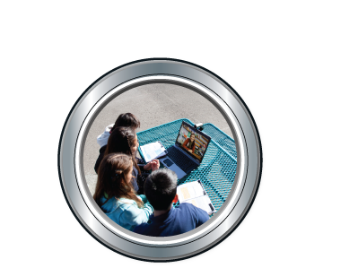

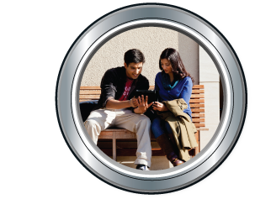
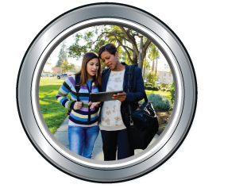
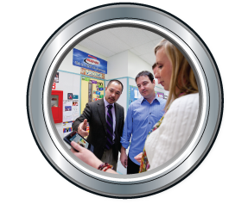

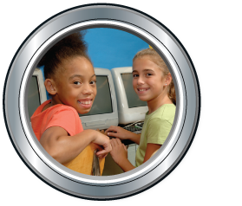
교육계의 VXI 사용 사례
캠퍼스 내외에 일관된 환경 제공
안전한 액세스 및 데이터 규정 준수
통합된 비디오, 음성 및 협업
어떤 장치에서나 액세스(BYOD)
효율적이고 확장 가능한 IT 지원
유연한 다용도 컴퓨터 랩
Notes:
Cisco VXI는 교육계 및 IT 리더들이 사용자 환경을 훼손하지 않으면서 유연하고 안전한 작업 공간 서비스를 학생, 교사 및 관리자에게 제공할 수 있게 해줍니다.
Cisco VXI는 다음과 같은 방법으로 교육계에서 중요한 사용 사례를 해결할 수 있게 도와줍니다.
고정된 컴퓨터 랩 대신 원격 학습 환경을 위한 개인 가상 작업 공간을 제공합니다.
모든 학생, 교사 및 직원을 위해 가상 작업 공간을 구축함으로써 캠퍼스 내외에서 일관된 환경을 제공합니다.
바이러스, 맬웨어 또는 미승인 애플리케이션을 걱정하지 않아도 되는 비영구적 또는 "클린" 데스크탑을 제공함으로써 보안 및 데이터 규정 준수를 강화합니다.
학생이 태블릿이나 스마트폰 등의 개인 장치에서 개인 작업 공간에 액세스할 수 있게 해줍니다.
기존 IT 리소스를 확장할 수 있는 기회를 만듭니다.
최소한의 IT 리소스와 시간을 소비하면서 다수 데스크탑 사용자를 위한 추가, 이동 및 변경을 최적화합니다.
최신 운영 체제로의 마이그레이션을 간소화합니다.
지원 및 헬프데스크 통화가 줄어들게 만듭니다.
필수 데스크탑 하드웨어의 수명을 연장하고 에너지 비용을 낮춤으로써 좀 더 오랫동안 지속 가능한 IT 모델을 구축합니다.
다음의 몇 개 슬라이드에서는 이러한 기회 중 몇 가지에 대해 자세히 살펴보겠습니다.

Slide 11
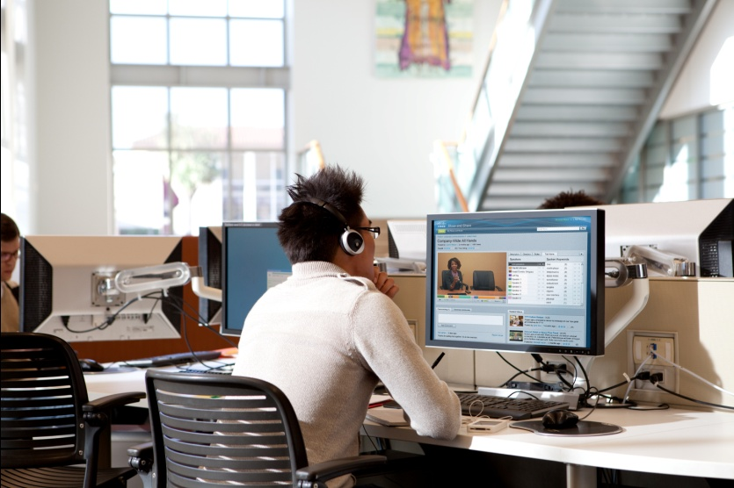
사용 사례: 컴퓨터 랩
이전 워크플로
  물리적 컴퓨터 랩에 있는 전용 워크스테이션 및 애플리케이션
  특정 교육 과정에 맞게 구성된 고정된 환경
  정해진 시간 동안에만 액세스
  새 워크플로
  유연한 다용도 랩
  변화하는 요구에 맞춰 랩을 신속하게 재구성
  결과
  유연성이 향상됨으로써 더 많은 교육 및 컴퓨팅 리소스에 액세스할 수 있음
  캠퍼스 외부 학생들에게도 일관된 환경 제공
  IT 지원 시간 및 비용 절약
  소프트웨어 라이센싱 및 하드웨어 비용의 잠재적인 절감
Notes:
이전 워크플로
기존 컴퓨터 랩은 운영 체제 및 애플리케이션이 특정 워크스테이션에 연결되어 있는 고정 환경입니다.
대개의 경우 랩 구성은 특정 애플리케이션의 교육 과정 요구 사항에 따라 결정됩니다. 따라서 교육 과정이 바뀌면 다시 구성해야 합니다.
“운영 시간” 동안에만 랩에 액세스할 수 있습니다.
새 워크플로
VXI를 사용하면 강의실 및 컴퓨팅 랩을 기존의 고정 환경이 아니라 각 교육자 및 강의의 요구 사항에 맞춰 즉시 조정할 수 있는 학습 공간으로 바꿀 수 있습니다.
VXI는 운영 체제 및 애플리케이션을 클라이언트 장치로부터 분리하기 때문에 학생과 교육자는 자신의 요구 사항에 맞게 구성된 가상 작업 공간에 로그인할 수 있습니다. 그 결과, 기존 컴퓨터 랩이 훨씬 더 많은 수의 최종 사용자를 지원하는 다용도 리소스로 재편될 수 있습니다.
학생 또는 교육자 요구 사항이 바뀔 때는 간단히 다른 가상 데스크탑을 로드함으로써 가상 작업 공간을 빠르게 재구성할 수 있습니다. 덕분에 기존 IT 직원이 더 많은 수의 최종 사용자 인터페이스를 지원할 수 있습니다.
또한 최종 사용자가 자신의 작업 공간에 액세스하기 위해 특정 랩을 실제로 방문하지 않아도 됩니다. 이러한 점은 온라인 교육 과정에 참여하고 있는 캠퍼스 외부 학생 또는 원격 학생에게 특히 유용합니다. 이제 캠퍼스 내 학생들과 똑같은 컴퓨팅 리소스 및 애플리케이션에 액세스할 수 있기 때문입니다.

Slide 12
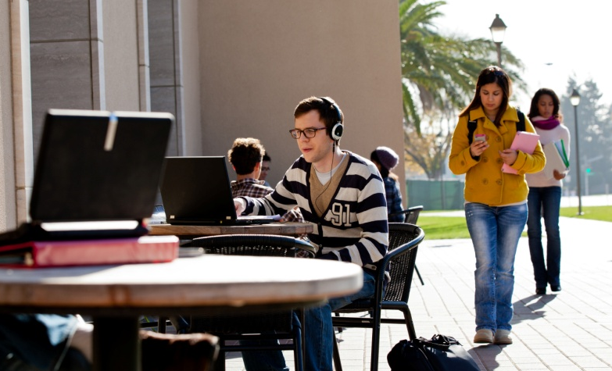
사용 사례: 모빌리티 및 BYOD
이전 워크플로
  지원되는 장치가 미리 정해져 있음
  최종 사용자 한 명당 하나의 랩탑
  정해진 컴퓨팅 위치에 매여 있음
  새 워크플로
  언제든지 가상 작업 공간에 액세스
  최종 사용자 한 명당 여러 개의 장치
  랩탑, 태블릿
  또는 스마트폰을 통해 모든 장치에 액세스
  결과
  장치 간의 일관된 환경
  캠퍼스 외부 학생들에게도 일관된 환경 제공
  IT 지원 시간 및 비용 절약
Notes:
이전 워크플로
얼마 전까지만 하더라도 학교와 대학은 학생, 교육자 및 직원이 네트워크에 연결하는 데 사용하는 장치를 "추천"하거나 결정할 수 있었습니다.
최종 사용자는 대개 하나의 장치만 가지고 있었고, 그것은 주로 랩탑이었습니다.
새 워크플로
이제는 시대가 바뀌었습니다!
요즘 세대의 학생들은 자신이 선택한 장치로 어디에서나 연결할 수 있기를 원합니다.
또한 각 최종 사용자가 여러 개의 장치(랩탑, 태블릿 및/또는 스마트폰)를 가지고 있을 가능성이 높습니다.
결과
VXI는 학생, 교육자 및 직원이 가상 작업 공간에 로그인하여 업무에 필요한 리소스 및 애플리케이션에 액세스하고 교육 과정을 이수할 수 있게 해줍니다.
이 환경이 어느 장치에서나 동일합니다.

Slide 13
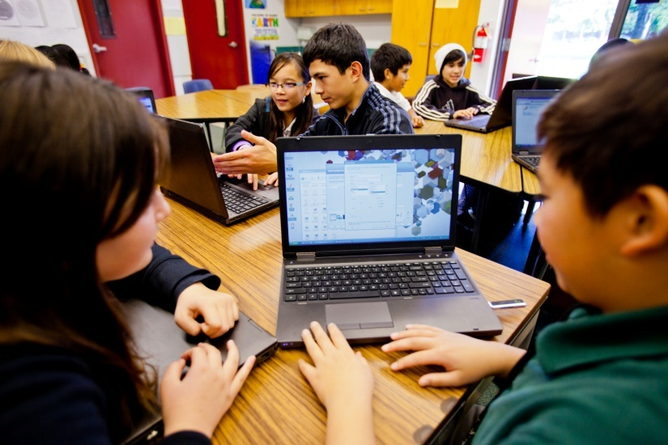
사용 사례: 단순화된 IT
이전 워크플로
  교육 기관의 워크스테이션을 지원하는 데 많은 비용 소모
  유지 보수를 위해 각 강의실, 랩 또는 사무실로 이동해야 함
  새로 추가되는 사용자 또는 장치 수에 맞춰
  IT 지원 직원을 늘릴 수 없음
  보안 및 데이터 노출
  높은 에너지 비용
  새 워크플로
  중앙 집중식으로 구축, 배포, 패치 및 관리되는 가상 작업 공간
  기존 직원으로 다수의 가상 작업 공간 사용자를 지원할 수 있음
  중앙 보안 패치 및 데이터 보호
  에너지 효율적
  결과
  오랫동안 지속 가능한 IT 비용 구조
  보안 강화
Notes:
이전 워크플로
교육 기관의 워크스테이션에서 최신 소프트웨어 및 보안 패치를 유지하는 데 많은 비용 소모
구성을 위해 각 강의실, 랩 또는 사무실로 이동해야 함
새로 추가되는 사용자 또는 장치 수에 맞춰 IT 지원 직원을 늘릴 수 없음
높은 에너지 비용

Slide 14
어젠다
교육계의 추세 및 과제
교육계 사용 사례
Cisco의 가상화 비전
Cisco VXI 포트폴리오
서비스 지원 및 검증된 설계
사례 연구
요약

Slide 15


데스크탑 가상화 외의 이점도 제공하는 VXI
Cisco VXI
VXI는 데스크탑 가상화를 위한 플랫폼을 제공함▼
또한 한편으로는
▼ 가상 작업 공간 을 위한 솔루션을 제공함
가상 데스크탑
가상 작업 공간
터미널 서비스
애플리케이션 가상화
VDI(가상화 데스크탑 인프라)
데스크탑 스트리밍
업계에서 가장 빠르게 성장 중인 데이터 센터 가상화 플랫폼을 기반으로 함
가상 데스크탑 + …
리치 미디어
통합 커뮤니케이션
네트워크에 최적화된 성능
완벽한 보안
업계 최고의 협업, 네트워킹 및 보안 아키텍처를 기반으로 함
Notes:
데스크탑 가상화 외의 이점도 제공하는 VXI
Cisco VXI는 “VDI”에 그치는 것이 아니라, 흔히 알고 있는 데스크탑 가상화 기능을 다음과 결합합니다.
엔드-투-엔드 시스템
리치 미디어 지원
강화된 보안
애플리케이션 마이그레이션 및 가속화 지원
POE/에너지 효율성
이러한 종합 솔루션을 제공할 수 있는 것은 Cisco뿐입니다.

Slide 16
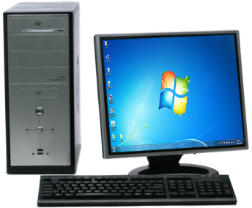
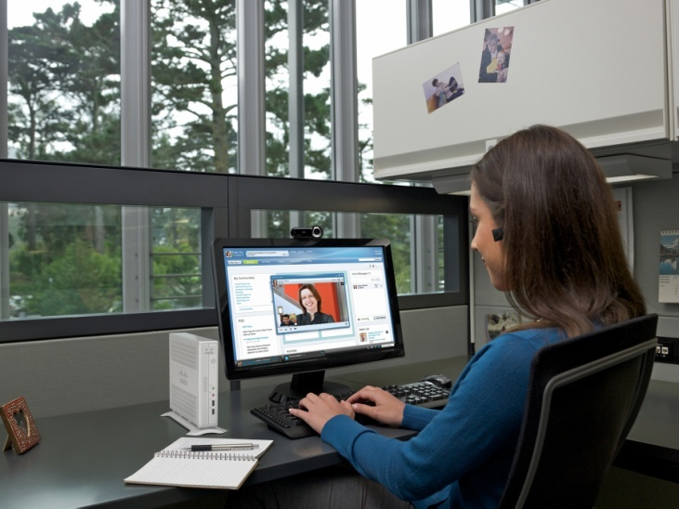
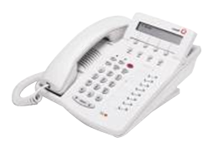
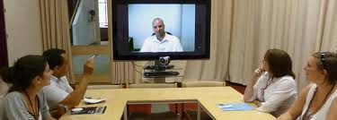
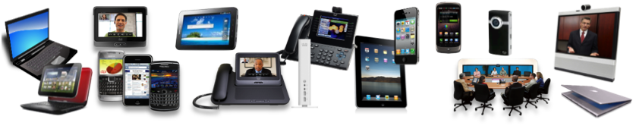
일관된 환경
애플리케이션, 데이터, 장치, 미디어 그리고 장소에도 구애받지 않음!
가상 데스크탑
새 가상 작업 공간
음성
화상

Slide 17
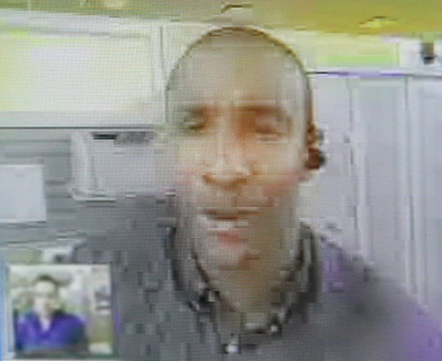
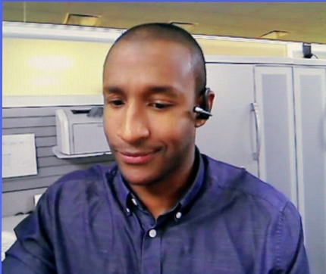
새 가상 작업 공간을 향상시키는 Cisco VXI
이전
이후
일관된 사용자 환경 제공
Notes:
이전:
사용하기 불편한 환경
머리핀 효과
비용 및 리소스 사용량 증가
대역폭의 폭발적 증가
데이터 센터에서 가상 시스템에 심한 부하 발생
이후:
일관된 사용자 환경
음성 및 비디오를 지점별로 라우팅
최적화된 리소스
대역폭이 메가바이트 단위에서 킬로바이트 단위로 감소
데이터 센터의 처리량 감소
엔터프라이즈급 음성 및 비디오

Slide 18

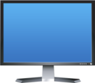

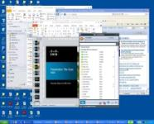



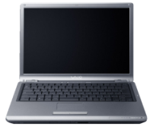


음성, 비디오 및 가상 데스크탑
일관된 사용자 환경
  음성 및 비디오를 지점별로 라우팅
최적화된 리소스
  대역폭이 메가바이트 단위에서 킬로바이트 단위로 감소
  데이터 센터의 처리량 감소
Cisco Unified Communications를
기반으로 하는 엔터프라이즈급 음성 및 비디오
데이터 센터
데스크탑 가상화 프로토콜
VM-User 1
미디어 흐름
VXC 6215
신호 전송(SIP)
신호 전송(SIP)
가상화 인식 보더리스
네트워크
CUCM
미디어 흐름
신호 전송(SIP)
신호 전송(SIP)
미디어 흐름
VXC 4000
데스크탑 가상화 프로토콜
VM-User 2

Slide 19



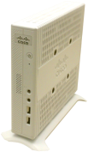

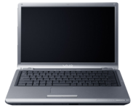



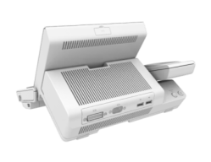







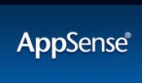



Cisco VXI
가상화된 엔드-투-엔드 솔루션
= Cisco 제품
가상화된 데이터 센터
가상 인식
보더리스 네트워크
가상화된
협업 작업 공간
애플리케이션/데스크탑 OS
Cisco Collaboration 애플리케이션
MS Office
Cisco 가상화 환경 클라이언트
Cisco® Identity Services Engine
데스크톱 가상화 소프트웨어
AnyConnect
Cisco VXC 6215 씬 클라이언트
하이퍼바이저
CDN
Cisco VXC 4000 PC 클라이언트
WAAS
Quad
AnyConnect
UCS
ASA
WAAS
Cisco VXC 22xx & 21xx 제로 클라이언트
Nexus 1000v
하이퍼바이저
ACE
Virtual Security Gateway
Unified CM
PoE
스위칭
라우팅
컴퓨팅
Cius 비즈니스 태블릿
스토리지
완벽한 관리 및 최적화

Slide 20
어젠다
교육계의 추세 및 과제
교육계 사용 사례
Cisco의 가상화 비전
Cisco VXI 포트폴리오
서비스 지원 및 검증된 설계
사례 연구
요약

Slide 21

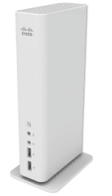
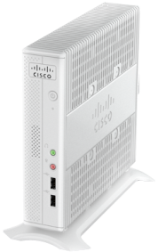
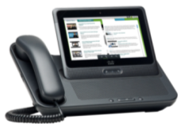
VXC(Virtualization Experience Client) 포트폴리오
사용자 환경 강화
제로 클라이언트 | 제로 클라이언트 | 소프트웨어 어플라이언스 | 씬 클라이언트 | 엔터프라이즈 태블릿
VXC 2100 시리즈 | VXC 2200 시리즈 | VXC 4000 | VXC 6215 | Cisco Cius
Notes:
우리는 VXC 2100, 2200 및 Cius를 제공하고 있습니다. 그리고 2011년 4/4분기에는 새로운 VXC 6215 씬 클라이언트 및 VXC 4000 소프트웨어 어플라이언스를 VXC 포트폴리오에 추가할 것입니다.

Slide 22

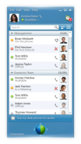
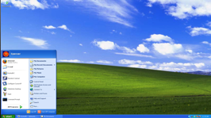
Cisco VXC 4000
가상화된 Windows XP 및 Windows 7 PC에서의 리치 미디어 협업
가상 데스크탑에서 실시간 음성을 사용하는 뛰어난 사용자 환경
기존 PC 활용 및 업그레이드 주기 연장
Citrix XenDesktop 및 VMware View 지원
2012년에는 비디오 지원 버전 발표
Notes:
Cisco Virtualization Experience Client 2110: 통합형 비디오와 함께 9900 및 8900 IP 폰의 일부분으로 "통합"되어 있습니다. 기존의 풋스탠드가 제거되었고 백팩이 연결되어 있습니다. 액세서리 포트, POE에서 연결할 수 있으므로 간단하게 구축할 수 있습니다. 폰과 제로 클라이언트를 포함하고 있습니다.
Citrix XenDesktop 및 VMware View 지원
POE(Power over Ethernet) 지원
폰 및 씬 클라이언트에 단일 이더넷 포트 사용
VMware View

Slide 23
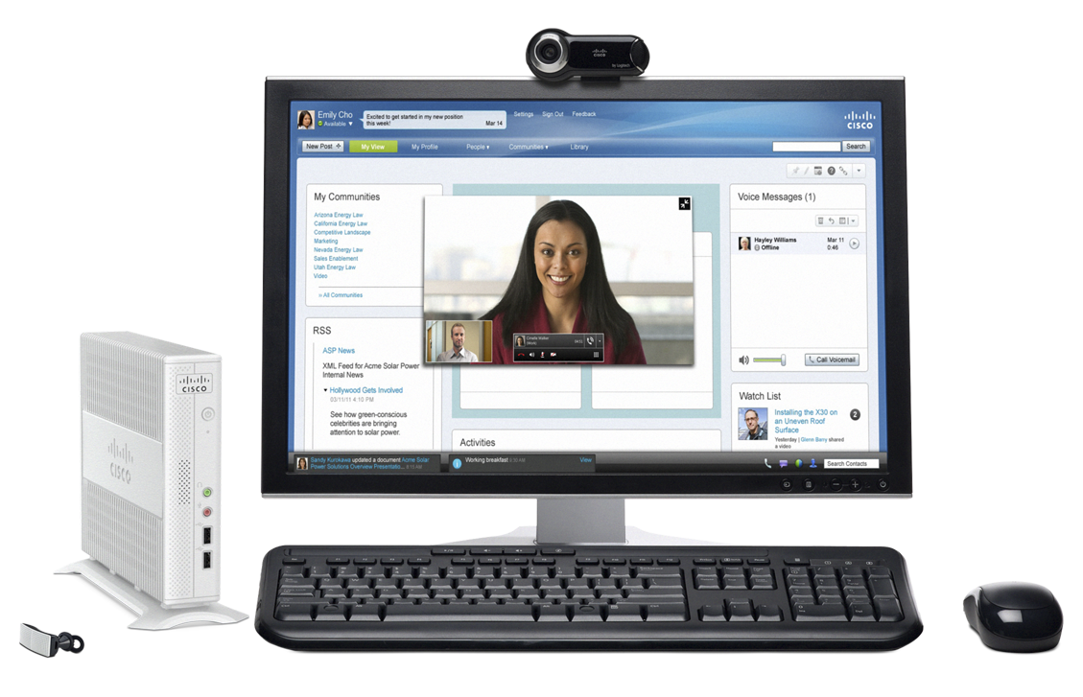
Cisco VXC 6215
엔터프라이즈급 음성, 비디오, 가상 데스크탑 솔루션
새로운 가상 작업 공간 환경
비즈니스와 함께 성장하는 미래에 맞춘 설계
Linux 기반 플랫폼은 Citrix XenDesktop 및 VMware View를 지원함(VDI용 RDP만)
신제품
Notes:
Cisco Virtualization Experience Client 2110: 통합형 비디오와 함께 9900 및 8900 IP 폰의 일부분으로 "통합"되어 있습니다. 기존의 풋스탠드가 제거되었고 백팩이 연결되어 있습니다. 액세서리 포트, POE에서 연결할 수 있으므로 간단하게 구축할 수 있습니다. 폰과 제로 클라이언트를 포함하고 있습니다.
Citrix XenDesktop 및 VMware View 지원
POE(Power over Ethernet) 지원
폰 및 씬 클라이언트에 단일 이더넷 포트 사용

Slide 24







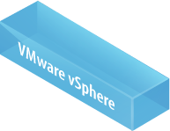
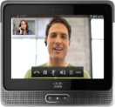
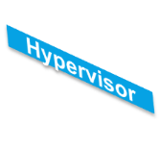


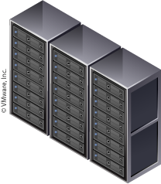
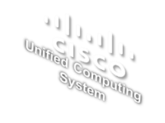
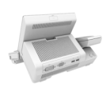




Cisco VXI: 보더리스 네트워크
작업 공간에 최적화된 네트워크, 보안 및 모빌리티 아키텍처
호스팅형 가상 데스크탑
서비스 공급자
캠퍼스
WAN
작업 공간에 최적화된 LAN/WAN
데이터 센터
FCOE
지점/지사
액세스
완벽한 보안
최적화된 WAN
인프라
리치 미디어 환경, UPOE, 플러그 앤 플레이 자동 스마트포트를 제공하는 엔드포인트
단일 지점 정책, 모바일 엔드포인트, 일관된 물리적 및 가상 보안
WAAS 기반 최적화, Flexible Netflow 및 QoS, 고가용성
확장 가능한 가상 컴퓨팅, 확장 가능하고, 간단한 네트워킹, 클라우드에 사용할 수 있는 가상 스위치
가상화 인식 보더리스 네트워크가 지원하는 일관된 사용자 환경

Slide 25
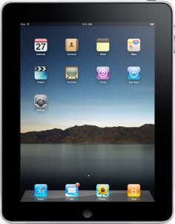





Cisco VXI: 보더리스 네트워크
VXI용 Cisco ISE(Identity Service Engine)
네트워크 전체에 일관된 보안 정책 적용
  물리적 데스크탑, 가상 데스크탑, BYOD
데이터 보안, 액세스 제어 및 규정 준수 지원
  지적 재산 보호
  장치 유형에 알맞은 수준의 액세스 보장
상황에 맞는 신원식별 및 인증 서비스
누가
무엇을
어디에서
언제
어떻게
Notes:
25
Cisco ISE(Identity Services Engine)를 통한 VXI에 대한 정책 기반 액세스
여러 애플리케이션 및 네트워크 서비스에 쉽게 확장될 수 있는 정책 기반 서비스를 제공하도록 제작된 Cisco ISE(Identity Services Engine)는 Cisco VXI(Virtualization Experience Infrastructure)에서 가상 데스크탑을 통해 기업 데이터에 대한 안전한 역할 기반 및 장치 기반 액세스를 제공하는 것으로 검증되었습니다. 네트워크 및 VDI 기능을 결합함으로써 기업은 이제 데이터 무결성을 유지하면서도 사용자가 기업 네트워크에 개인 장치를 가져올 수 있도록 유연하게 허용할 수 있습니다. .
조직 요구를 충족시킬 수 있도록 확장: IT가 물리적 데스크탑에서 가상 데스크탑 환경으로 쉽고 효율적으로 확장함으로써 한 사용자당 여러 장치를 지원할 수 있게 해줍니다. ISE는 모든 정책 생성을 중앙 집중화하고 모든 Cisco 스위치, 무선 컨트롤러 및 네트워크 액세스 장치(NAD)에 정보를 매끄럽게 전파합니다.
BYOD(개인 장치 사용) 및 모바일 태블릿을 위한 데이터 보안과 규정 준수 - ISE는 사용자가 여러 장치를 통해 자신의 가상 데스크탑에 액세스할 수 있기를 기대하는 BYOD(개인 장치 사용) 현상을 IT가 간단하게 관리할 수 있게 도와줍니다. Cisco ISE 중앙 집중식 정책 플랫폼은 전체 기업 인프라에 걸쳐 가상 및 비가상 세션 모두에서 모든 사용자, 장치 및 장소에 대해 조율된 정책 생성 및 일관된 정책 적용을 가능하게 합니다.
ISE는 장치 프로파일링을 제공하며, 기업 장치와 비기업 장치에 서로 다른 정책을 연결하거나 장치별로 서로 다른 정책을 연결합니다. iPad, Cius 등의 태블릿과 기업용이 아닌 장치를 인식하며, 기업 네트워크에서 개인 장치 또는 태블릿의 사용자가 가상 데스크탑을 통해서만 모든 기업 데이터에 액세스하도록 의무화합니다. 기업 장치는 데스크탑에서 바로 또는 VDI 세션을 통해서 데이터에 보다 유연하게 액세스할 수 있습니다. 유연성과 제어력을 갖춘 이 모델을 통해 IT 관리자는 가상 데스크탑이나 기업 장치에서 데이터를 억제하고, 직원 퇴사 후 직원의 개인 데스크탑을 통한 데이터 유출 위협을 최소화할 수 있습니다.

Slide 26
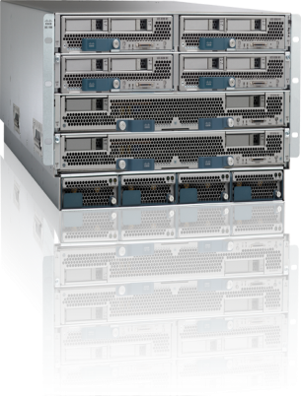

가상 데스크탑 성능 및 규모 면에서 업계를 선도
데스크탑 가상화에 최적화된 플랫폼
Cisco UCS
보다 낮은 비용—컴퓨팅 + 네트워크 인프라 비용 절감
보다 높은 가상 데스크탑 집적도—그러면서도 성능에 영향을 미치지 않음
간단한 운영—몇 분 만에 시작되고, 몇 초 만에 확장됨
대규모 확장성—한 UCS 시스템에서 수천 개의 데스크탑으로 쉽게 확장됨
방대한 메모리 공간 및 입출력으로 데스크탑 가상화 병목 현상 방지
메모리
CPU
I/O
통합 패브릭(FCoE)
Notes:
Cisco Unified Computing System을 가상 데스크탑 인프라의 기초로 사용하면 기술 혁신을 통해 컴퓨팅, 네트워킹, 가상화 및 스토리지 액세스를 통합함으로써 데스크탑 가상화를 위한 이상적인 플랫폼을 구축할 수 있습니다.
특히, Cisco UCS는 더 적은 구성 요소를 필요로 하는 매우 간단한 아키텍처로 인해 경쟁 제품보다 최소 20% 더 저렴합니다.
사용자 성능에 영향을 미치지 않고 60% 더 많은 가상 데스크탑을 지원합니다.
쉽게 구축하고 확장할 수 있습니다.
대규모 확장성 – 전체 시스템이 320개 서버 x 120개 가상 데스크탑/서버 = 최대 38,400개 데스크탑으로 확장됩니다.
가장 크고 가장 경제적인 2-소켓 서버용 메모리 공간이 놀라울 정도로 빠르고 안전한 입출력과 결합되어 병목 현상을 방지합니다.

Slide 27

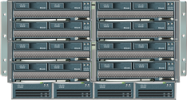
Cisco VXI 데이터 센터
가상 데스크탑 확장 + 단순화 = 운영 비용 절감
관리
도메인
500% 증가
= 3만 개 이상의 가상 데스크탑
서버 VDI
집적도
45% 증가
= 최대 160개 가상 데스크탑
섀시
통합 패브릭
4배의 용량
4배 더 짧은 지연 시간
강화된 데이터 센터 기능—VXI Validated Design의 일부
Notes:
관리 도메인 확장성
이전에는 B250 M2 = 블레이드당 110개 가상 데스크탑으로 Fabric Interconnect당 12개 섀시를 지원했습니다.
= 섀시당 4*110개 * 12 = 관리 도메인당 5280개
QA 결과, Capitola로 20개의 섀시가 지원되는 것이 확인되었습니다. 한 가지 말할 수 있는 것은 이전 아키텍처에서는 20개 섀시의 B250M2 = 160x4 = 640 데스크탑/섀시 -> 640x20 = 12800 데스크탑/UCS 관리 도메인이라는 것입니다.
B230M1을 통해 우리는 B250M2와 동일한 서버당 집적도를 얻게 될 것입니다. 즉, UCS 관리 도메인에 두 배 더 많은 VM이 있게 됩니다(B230은 절반 길이인데 비해 B250은 전장 길이임).
B230M2를 통해서는 집적도가 20% 더 높아집니다. 이것은 대략적으로 블레이드 하나당 192개 VM에 해당합니다.
B230M2 및 도메인당 20개 섀시를 통해 관리 도메인 확장성이 이전 아키텍처의 FI 관리당 5280개 가상 데스크탑에서 Capitola 아키텍처의 192*8 블레이드*20 섀시 = 30,720개 가상 데스크탑으로 순 증가했습니다.
B250 M2 서버 하나당 110개 Windows 7 가상 데스크탑에서 B250 서버 하나당 160개 가상 데스크탑으로 전환됩니다.

Slide 28
어젠다
교육계의 추세 및 과제
교육계 사용 사례
Cisco의 가상화 비전
Cisco VXI 포트폴리오
서비스 지원 및 검증된 설계
사례 연구
요약

Slide 29


현재의 캠퍼스를 바꾸다
Cisco Services for VXI
비즈니스 가치 가속화
최적의 사용자 환경 보장
위험 최소화 및 가치 달성 시간 단축
보안, 조율 및 자동화가 설계에 통합되어 있음
현재 IT 운영 모델을 재편하기 위한 서비스 관리 청사진
사용 사례를 합리화하고 새로운 환경에 가장 적합한 애플리케이션을 대상으로 하는 로드맵
실행
최적화
VXI용 제휴 서비스
구축
제작전 파일럿
계획 및 설계
구현 및 마이그레이션
계획
전략
평가
발견
디스커버리 워크숍
데스크탑 가상화 여정
공인 파트너 또는 Cisco Direct를 통해 이용 가능
www.cisco.com/go/services/edu
Notes:
캠퍼스는 50년 동안, 각 빌딩 시스템이 자체 네트워크를 보유하는 방식으로 항상 구축되어 왔습니다. 데이터, 음성, 비디오, 시계 및 벨소리, 에너지 관리, 빌딩 제어, 오버헤드 페이징 등 모든 것이 이 네트워크에서 처리되었습니다.
Cisco Connected Learning 솔루션은 이러한 네트워크를 단일 환경으로 통합합니다. 이 단일 환경은 글로벌 협업 및 연구를 강화하고, 정보 보안을 향상시키고, 학생 서비스를 강화하고, 실시간 커뮤니케이션 및 협업을 가능하게 하고, 에너지 사용을 개선하고, 스마트한 "녹색" 캠퍼스를 만드는 학습, 빌딩, 서비스 및 데이터 시스템을 하나로 연결합니다.
이 고급 솔루션은 캠퍼스를 연결된 학습 환경으로 바꿀 수 있습니다. 하지만 그러한 가치를 제공하기 위해서는 솔루션을 빠르고, 효율적인 그리고 최소한의 방해를 받는 솔루션 구축을 함으로써 투자 수익을 극대화하고 미래에 맞춰 캠퍼스 서비스를 확장해야 합니다.
Cisco Services 및 Cisco 파트너는 이 고급 솔루션 자체는 물론 솔루션을 유지 관리하는 데 필요한 지원 서비스에 대해서도 전문가들입니다.
고등 교육 기관과 협력하여 프로세스를 간소화하고, 비용을 억제하고, 실시간 커뮤니케이션 및 상호 작용을 가능하게 함으로써 Cisco Services 및 Cisco 파트너는 진정한 21세의 연결된 학습 환경을 계획하고 창조하는 데 도움을 줄 수 있습니다. 기존 리소스를 최적화하고 신기술을 원활하고 빠르게 통합할 수 있도록 도움으로써 우리는 관리자, 연구자, 직원, 교육자, 학생들 모두가 데이터 및 리소스에 안전하게 그리고 안정적으로 액세스할 수 있게 보장합니다.
www.cisco.com/go/educationservices

Slide 30
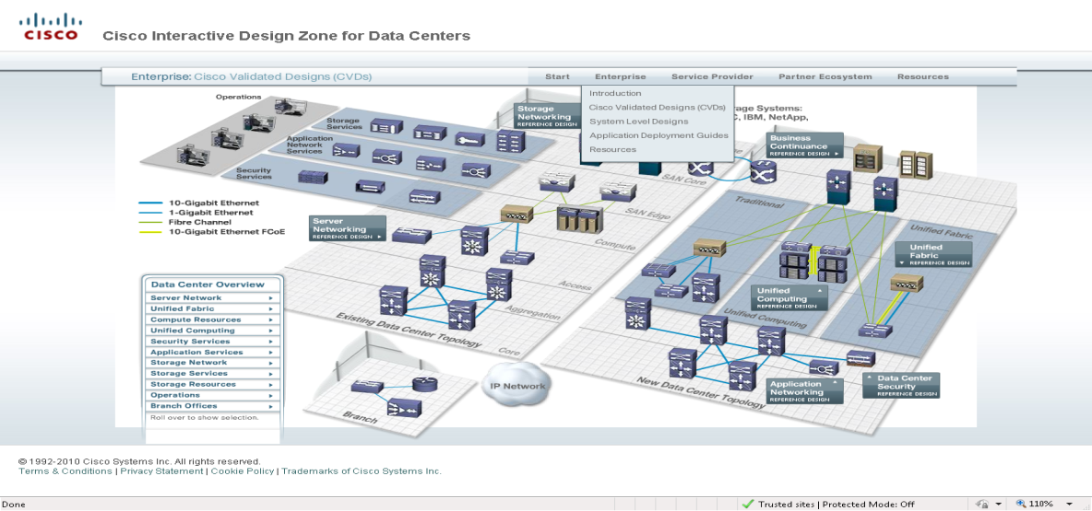
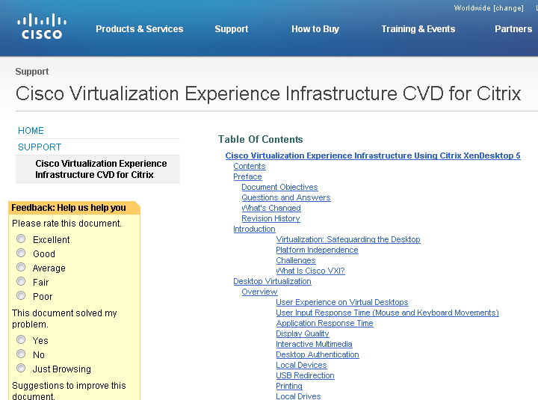
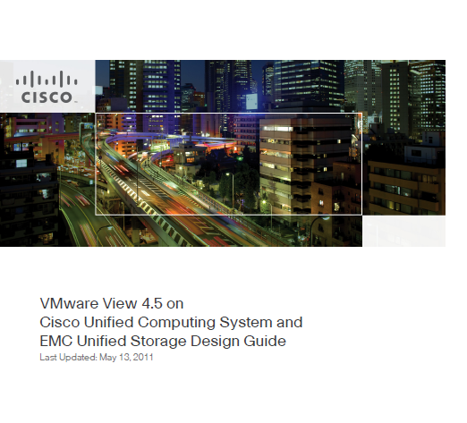
Cisco Validated Designs
VXI Cisco Validated Designs:
  Citrix XenDesktop
  VMware View
성장하는 파트너 협력 체계:
  NetApp, EMC, Intel, Wyse
  Samsung, AppSense, Microsoft, McAfee
  LiquidwareLabs, Trend Micro, Atlantis, Unidesk
늘어나는 채널 파트너 수:
  파트너들이 기존 데스크탑에서 가상 작업 공간 방식으로 바꾸고 있음

Slide 31
어젠다
교육계의 추세 및 과제
교육계 사용 사례
Cisco의 가상화 비전
Cisco VXI 포트폴리오
서비스 지원 및 검증된 설계
사례 연구
요약

Slide 32


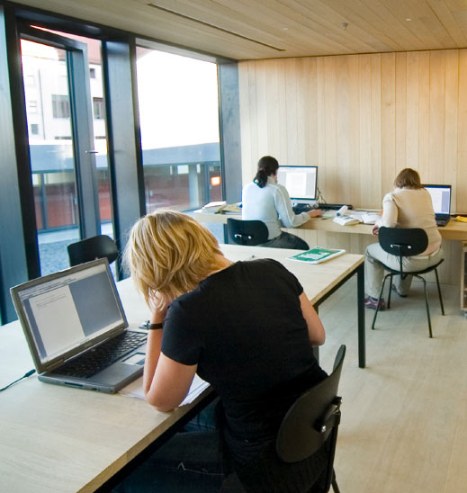

Seattle University:
효과적인 연구 이니셔티브 지원
상황
짧은 데스크탑 컴퓨터 라이프사이클, 데스크탑 애플리케이션 환경 관리의 어려움, 높은 운영 비용
사용자의 구체적인 실시간 소프트웨어 애플리케이션 요청을 충족시킬 수 없음
데이터 센터 내에서 데스크탑, 애플리케이션 및 데이터가 서로 격리됨
솔루션
VMware 및 가상 데스크탑에 최적화된 Cisco UCS(Unified Computing System) 구현
계획, 설계 및 구현 단계에서 Cisco Services 활용
결과
요청 시 소프트웨어 애플리케이션 및 비즈니스 요구 사항을 처리할 수 있음
보다 빠른 응답 시간으로 사용자의 교육 및 관리 요구 사항 충족
가상 데스크탑으로 변환, 운영 비용 감소, 데스크탑 라이프사이클 연장
Notes:
상황
짧은 데스크탑 컴퓨터 라이프사이클, 데스크탑 애플리케이션 환경 관리의 어려움, 높은 운영 비용
교수, 학생 및 학장의 구체적인 실시간 소프트웨어 애플리케이션 요청을 충족시킬 수 없음
데이터 센터 내에서 데스크탑, 애플리케이션 및 데이터가 서로 격리됨
솔루션
VMware 및 가상 데스크탑에 최적화된 최첨단 Cisco Unified Computing System 기술 구현
통합 컴퓨팅 시스템을 사용하여 단일 화면에서 서버를 관리할 수 있음
결과
요청 시 교육 및 관리 부서의 구체적인 소프트웨어 애플리케이션 및 비즈니스 요구 사항을 처리할 수 있음
보다 빠른 응답 시간으로 학생, 강사 및 교수의 교육 및 관리 요구 사항 충족
랩 시스템을 가상 데스크탑으로 변환, 운영 비용 감소, 데스크탑 라이프사이클 연장

Slide 33
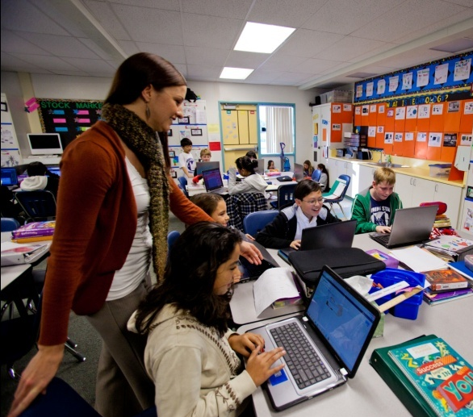

Park Hills 교육청:
학생들에게 차세대 학습 제공
상황
15개 학교에서 4500대의 컴퓨터를 경제적으로 업그레이드 및 업데이트
유지 보수, 수리 및 업그레이드로 인한 다운타임 감소
미래의 용량 및 기술 요구에 맞춰 확장할 수 있는 유연한 솔루션 구축
솔루션
Unified Computing System 플랫폼을 사용하는 Cisco 데스크톱 가상화 솔루션과 Citrix XenDesktop
결과
유지 보수 및 기술 업데이트 주기 동안 상당한 시간 및 비용 절약
필요에 따라 기능과 용량을 쉽게 추가할 수 있는 유연성을 확보하면서 학생들에게 향상된 기술 제공
전력 소비를 줄이는 친환경 이점
Notes:
상황
짧은 데스크탑 컴퓨터 라이프사이클, 데스크탑 애플리케이션 환경 관리의 어려움, 높은 운영 비용
교수, 학생 및 학장의 구체적인 실시간 소프트웨어 애플리케이션 요청을 충족시킬 수 없음
데이터 센터 내에서 데스크탑, 애플리케이션 및 데이터가 서로 격리됨
솔루션
VMware 및 가상 데스크탑에 최적화된 최첨단 Cisco Unified Computing System 기술 구현
통합 컴퓨팅 시스템을 사용하여 단일 화면에서 서버를 관리할 수 있음
결과
요청 시 교육 및 관리 부서의 구체적인 소프트웨어 애플리케이션 및 비즈니스 요구 사항을 처리할 수 있음
보다 빠른 응답 시간으로 학생, 강사 및 교수의 교육 및 관리 요구 사항 충족
랩 시스템을 가상 데스크탑으로 변환, 운영 비용 감소, 데스크탑 라이프사이클 연장

Slide 34
어젠다
교육계의 추세 및 과제
교육계 사용 사례
Cisco의 가상화 비전
Cisco VXI 포트폴리오
서비스 지원 및 검증된 설계
사례 연구
요약

Slide 35
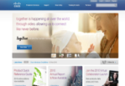
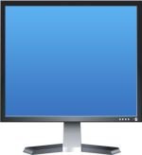


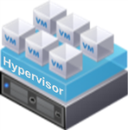
요약: 교육계에서의 가상화
교육계에서 데스크탑 가상화가 점점 더 널리 사용됨
  교육계 사용자 층에 광범위하게 적용됨
  교육 과정 단순화
  주요 애플리케이션에 빠르고 매우 안전하게 액세스
검증된 완벽한 능력을 제공하는 Cisco VXI
  주요 기술 파트너와 함께 하는 개방된 협력 체계
  새로운 데스크탑 가상화 장치 집합
  데스크탑 가상화 구축의 ROI 개선
VXI
Notes:
ROI 산정 도구 제공 예정…
주로 어떤 고객에게 판매해야 할까요? 다양한 구매층이 있습니다. 음성/UC에 대해 고민하는 사람들, 네트워크에 대해 고민하는 사람들, DC에 초점을 맞추고 있는 사람, 데스크탑에 초점을 맞추고 있는 사람들…
고객이 눈을 뜨기 시작하고 있습니다… 대부분 이러한 방식으로 전환 중입니다… 약 25%의 고객들이 이러한 방향으로 25-50%의 데스크탑을 바꿀 것입니다! 모든 조직이 이 새로운 VXI 접근 방식에 맞춰 회사를 재편하고 있습니다… CIO가 변화를 종용하고 있습니다… 이것은 기술, 프로세스 및 인력을 살펴보고 내린 결정입니다.
우리의 고객 중 80% 이상이… 이 환경에서의 가상화를 찾고 있습니다. 몇 가지 주요 요인은 다음과 같습니다.
Windows 7 마이그레이션
외주 작업자(콜 센터)
서버의 친환경화 기회
DC 업그레이드 주기에서 DC 동료와 협력
VMworld 분석가조차도 놀랄 정도로 많은 고객들이 UC 및 DV를 통합하려고 노력 중입니다. UC 및 DV 파트너십과 업그레이드 주기도 함께 처리되어야 합니다. 이러한 포지션에는 Cisco가 가장 적합합니다.
화면은 데스크탑에서 나타나므로 기술적으로 크게 다르지 않습니다. PC로 실행되고 있는 DC에 가상 시스템이 있습니다. 평소와 동일한 방식으로 연결합니다. 사용자는 모니터에서 볼 수 있습니다… DC에서 UC 애플리케이션을 가상화할 수 있지만, 로컬에서는 해당 폰을 제어하는 CPI를 통해 작동합니다.
Microsoft와의 관계가 Cisco에 어떤 의미가 있을까요? (가상화 수준에서) UC에서 파트너는 OCS에 중점을 두고 라이센싱은 별도로 하더라도... 일부 분야에서는 경쟁하고, 일부 분야에서는 협력합니다... DC에서는 엔드포인트와는 다른 방식으로 취하고 있습니다... 협력과 경쟁을 병행합니다.
Citrix와 VMware은 하이퍼바이저 분야의 강자들입니다.
경쟁력 있는 가격이 책정될 것입니다. “솔루션”의 가치는 가격에 의해 결정됩니다. 개당 $300-400입니다.
작업자들이 본인의 랩탑을 가지고 올 수 있게 만드십시오. 장치는 신경 쓰지 마십시오. 라이센스만 있다면 어느 장치에서나 작동합니다. 동급 최고의 솔루션으로 어느 장치나 지원합니다. 사용자에 특정 엔드포인트를 강제하는 것이 아니라, 사용자가 원하는 대로 선택할 수 있습니다.
이 정보 중 다수는 영업 조직, GET 팀으로부터 얻은 것입니다… 고객이 엄청난 관심을 보이고 있습니다… 영업 팀이 CDO로부터 이것을 요구하므로 많은 크레딧이 있습니다.
EBC 및 이동식 키트를 통해 데모를 볼 수 있습니다… 두 가지 VD, Quad, 등… 한 명이 Quad를 사용하여 CUPC를 사용 중인 다른 사람에게 전화를 겁니다… 데모는 영업을 시작하기 위한 핵심 요소입니다.
고객 사례가 매우 중요한 역할을 할 것입니다!
고객 사례: ING, 천 4백만 달러의 대형 DC 거래

Slide 36




리소스
추가 정보
  가상화된 작업 공간
  VXI
다음 사이트를 참조하십시오.
  http://www.cisco.com/go/vxi

Slide 37
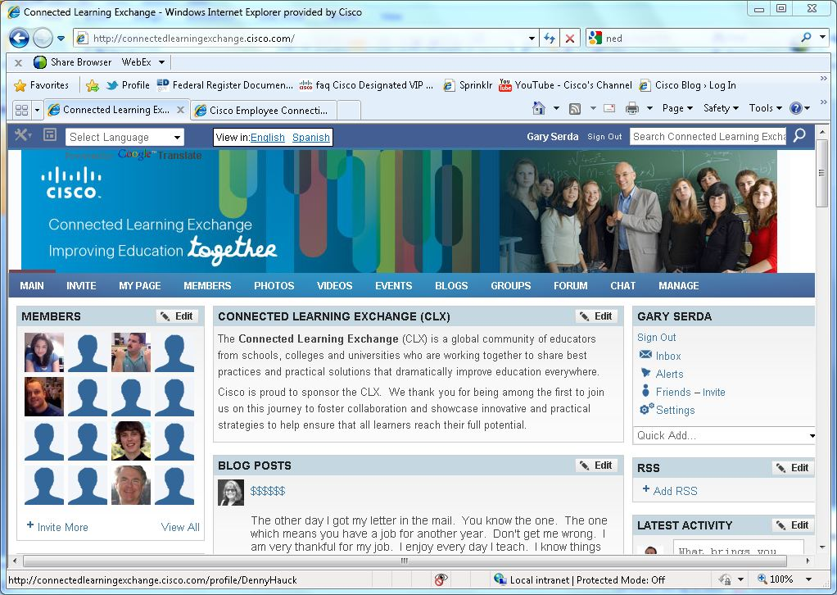
CLX(Connected Learning Exchange)
CLX는 교육자들이 어디에서든 교육 수준을 대폭 개선하는 모범 사례와 실용적인 교육 방법을 공유할 수 있는 글로벌 커뮤니티입니다.
CLX에 참여하면 다음이 가능합니다.
전 세계 교육자들과 교류
제휴 그룹에 참여
무료 온라인 전문 개발에 액세스
CLX Leader Recognition Program을 통해 Cisco와 커뮤니티로부터 인정을 받음
http://clx.cisco.com
Notes:
CLX는 교사와 교수들이 어디에서든 교육 수준을 대폭 개선하는 모범 사례와 실용적인 교육 방법을 공유할 수 있는 글로벌 커뮤니티입니다.
Cisco는 CLX를 후원하는 것에 대한 자부심을 가지고 있습니다. 모든 학생이 잠재력을 다 발휘할 수 있도록 하기 위해 교육자들이 서로 협력하고 혁신적인 교육 방식을 공유하는 이 여정에 앞장서서 참여해 주셔서 감사합니다.
온라인 학습에 관심이 있으시다면 CLX에 가입하여 전 세계의 동료들과 교류하십시오.
Special Interest Group은 효과적인 교육 방법 및 유용한 리소스를 커뮤니티 회원들과 교환하고 공유할 수 있는 소중한 전문 개발 리소스가 될 수 있습니다.

Slide 38




언제든지 만나실 수 있습니다.
댓글이나 사진을 게시하십시오.
http://www.facebook.com/#!/CiscoEducation
Cisco를 팔로윙하십시오.
http://twitter.com/#!/CiscoEDU
Cisco 교육 블로그를 읽어 보십시오.
http://blogs.cisco.com/category/education/
가입한 후에 Cisco 교육 비디오를 시청하십시오.
http://www.youtubecisco.com/education

